Slide 1
Plan van Aanpak Risico’s
docent

Slide 2
Doel
Je bent in staat om reële risico’s en bijbehorende correctieve en preventieve maatregelen te formuleren.

Slide 3
Wat is een risico (in je project) ?
Iets wat buiten je macht/invloed op kan treden,
en als het optreedt:
wordt de doelstelling van het project niet
gehaald.
Het project wordt bijvoorbeeld te laat, met budgetoverschrijding of met (sterk) verminderde functionaliteit opgeleverd.
Dus:
Iets wat kan optreden maar wat planmatig ‘bestreden kan worden’ is dus geen risico.

Slide 4
Risico’s (uit toelichting PvA v2)
Dit hoofdstuk is een soort ‘final check’. Je vraagt je af ‘wat kan er nu nog mis gaan?’. De zaken die je kunt voorkomen door wijzigingen aan te brengen in de planning neem je alsnog op in je planning. Denk bijvoorbeeld aan voldoende overlegmomenten met je opdrachtgever. Alléén de risico’s die je niet vooraf kunt beïnvloeden neem je op in deze paragraaf. Een voorbeeld: als je weet dat je tijdens je project gaat verhuizen kun je in je planning opnemen op welke dagen je niet werkt. Afwezigheid door verhuizing is dus geen risico. Maar, als je afhankelijk bent van de levering van een server door een nieuwe leverancier, kan het anders zijn. Natuurlijk neem je eerst in de planning op dat je er nog een keer extra achter aan belt (dit noemen we een tegenmaatregel), maar je vraagt je ook af wat je gaat doen als het onverhoopt tóch misgaat (je uitwijkstrategie).

Slide 5
Risico’s:
Begin dus met een inventarisatie /analyse:
Wat kan er, ondanks je goede plan, nog mis gaan?
Wat zorgt ervoor dat je eindproduct te laat af is, te slecht of te duur wordt?

Slide 6
Risico’s:
Intern: Oorzaak BINNEN je project
Extern: Oorzaak niet binnen, BUITEN, je project

Slide 7
Risico’s:
Wat TE VOORKOMEN is: REGELEN !
Hoe?
Preventie, tegenmaatregel
In je PvA:
Bij activiteiten,
In organisatie,
In planning,
Door groepsafspraken
of ???
Wat NIET TE VOORKOMEN is: Maatregelen !
Beschrijf:
Wat doe je als het tóch mis gaat?
correctie, uitwijkstrategie

Slide 8
Oefening: tuinfeest
Resultaat: tuinfeest in de herfstvakantie
Inventariseer: Wat kan er mis gaan?
Bepaal het realiteitsgehalte:
Kans x Effect (hoog-middel-laag)
Bepaal per risico:
Tegenmaatregelen (om het te voorkomen)
Uitwijkstrategie (wat doe je als het tóch gebeurt)

Slide 9
Bijvoorbeeld
Risico | kans * effect | Tegenmaatregel | Uitwijkstrategie
1. Slecht weer (aard) | Middel*hoog | Tenten regelen | -
2. Slechte muziek (intern) | Laag* middel | DJ bezoeken en instrueren | Bijsturen
3. Party crashers (externe) | Laag*hoog | Rsvp zodat je de kans beter kan inschatten | Politie bellen
4.Onvoldoende drank & eten (intern) | Laag * hoog | Vragen aan ervaringsdesk | -
…
* RSVP is een kortere schrijfwijze voor Répondez s'il vous plaît, oftewel Antwoord alstublieft (of u wel of niet van plan bent te komen).
Notes:
Door na te denken over de risico’s kun je een aantal direct al verkleinen zonder dat het veel extra kosten of moeite kost
De vraag is altijd: wil je vooraf kosten maken door preventieve maatregelen te nemen, of laat je het er op aankomen en neem je de correctieve kosten voor lief. Bijv: gaan we al tenten klaarzetten voor het geval dat, of zoeken we dekking als het gaat regenen? Als je tenten regelt kun je ook correctief zijn door ze op te zetten, regel je ze niet: dan zal het feest letterlijk in het water kunnen vallen, er is dan niets meer te corrigeren
RW: Een party crasher is iemand die onuitgenodigd op een feestje komt ☺

Slide 10
In PvA genoemde risico’s
zie uitgedeelde voorbeelden
Bespreek de voorbeelden in 2-tallen
Zijn dit goede risico’s voor een PvA ?
Waarom wel/niet ?
Bedenk zelf 2 goede risico’s voor casus autodelen

Slide 11
In PvA genoemde risico’s, bijvoorbeeld
zie uitgedeelde voorbeelden
Nogmaals: alles dat je ZELF al kan regelen in je PvA dat regel je !
Ziekte (hoe? waar?)
Bestanden gaan verloren (hoe? waar?)
Laptopcrash (hoe? waar?)
Geen kennis/ervaring (hoe? waar?)
Risico’s die je naar voren kunt trekken trek je naar voren

Slide 12
NIET Reële risico’s
Daarvoor wil opdrachtgever ‘NIET betalen’.
Zou jij voor interne risico’s willen betalen ?
Dus: daarom ‘regel’ je die zoveel mogelijk weg in het PvA
Bijvoorbeeld: waar regel je:
Weinig kennis/ onbekend domein
Beschikbaarheid opdrachtgever ed
Uitval / te laat komende projectleden
Je techniek: Laptop kapot / geen backup
Trein te laat
Enz.
Notes:
Weinig kennis: in Hfdst. planning eerst onderzoek opnemen. Bij OSM ben je goed voorbereid in je course ! Ook projectmethode: RUP onderzoek je eerst de zaken met hoogste risico’s, in SCRUM ga je om met onduidelijkheden
Beschikbaarheid opdrachtgever ed: in Hfdst. randvoorwaarde opnemen en in organisatie de gemaakte afspraken opnemen. Overigens: waarom zou een opdrachtgever veel tijd, geld en moeite investeren in iets wat hij eigenlijk niet wil?
Uitval / te laat komende projectleden: plan reserve tijd, maak afspraken, spreek elkaar aan. Ziekte is een gegeven (3% of onderzoek via CBS)
Laptop kapot/geen backup: afspraken (backup), koop/leen nieuwe PC
Trein te laat: is dat uberhaupt een probleem op een project van 5 man 40 uur 8 weken ?

Slide 13
Reële risico’s
Daarvoor wil opdrachtgever ‘betalen’.
Deze vind je in de categorieën:
Aard van het project (ICA: vaak technologie)
Projectomgeving (externe risico’s)
Organisatie van het project (evt. interne risico’s waar je geen invloed op hebt ????)
Afhankelijkheden van derden waar je geen invloed op hebt
NB: projectspecifiek, niet algemeen !
Bijvoorbeeld:
Bestellingen niet (op tijd) geleverd
Data die niet (op tijd) geleverd of corrupt
Extern te leveren hardware die niet aan de specificaties voldoet
Server bij OG in storing / platform updates
Enz.
Notes:
Het naar voren trekken van risico's is juist één van de kenmerken van RUP. Dus: als je denkt dat je een risico loopt: dát eerst uitzoeken, en dus eerst opnemen in je planning.

Slide 14
Risico’s
Kortom:
Niet nadenken over risico’s → slecht PvA
Potentiële risico's in PvA afgedekt/geregeld → prima PvA
Nadenken over risico's is een voortdurend proces !
als de afhankelijkheden van derden wijzigen,
als de functionaliteit van het programma wijzigt,
als de omstandigheden of inzichten wijzigen
bij start nieuwe fase/iteratie
Dan: opnieuw bekijken of er nieuwe risico's bijgekomen of oude risco's vervallen zijn

Slide 15
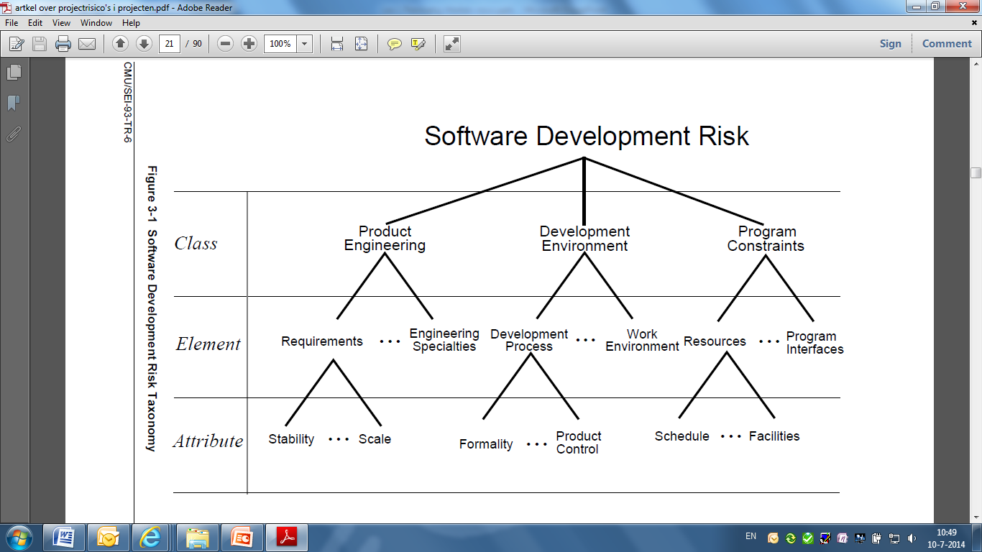
Voor softwaredevelopment
Zie taxonomie bijbehorende artikel van Carr e.a.
op Onderwijsonline > literatuuur
Bron: Carr, Konda, Monarch, Ulrich, Walker, 1993
Notes:
Let op: dit is een verdieping voor de softwaredeveloppers (I/TI), dit kan nog weer iets meer en specifiekere invulling geven aan de risico’s die zij formuleren

Slide 16
Tot slot over Risico’s:
Projectspecifiek opstellen
Intern/extern
Risicoparagraaf: kan klein zijn
(final check: zoveel mogelijk elders in PvA opgelost)
Diskwalificeer jezelf/opdrachtgever niet
niet: risico: req. kunnen wijzigen, maar: vaak overleg en juiste methode kiezen;
niet: ziekte maar: ruimte in planning, enz.
Proceskwaliteit en risicobeheersing: RUP ‘schrijft’ voortdurende aandacht voor risico’s ‘voor’
Haal risico’s naar voren: onvoldoende kennis: doe eerst onderzoek/neem activiteit ‘leren kennen framework’op, planningsruimte, enz.

Slide 17
Bronnen
Bos, J. Harting, E. (2006) Projectmatig creëren 2.0 Houten: Scriptum
Carr, M.J. ,Konda S.L., Monarch I., Ulrich F.C, Walker C.F. (1993) Taxonomy-Based Risk Identification Technical Report CMU/SEI-93-TR-6ESC-TR-93-183 Pittsburgh, Pennsylvania: Software Engineering Institute Carnegie Mellon University (zie scholar)

